Slide 1

স্বাগতম

Slide 2
শিক্ষক পরিচিতি
নামঃ
শংকর চন্দ্র দাস
পদবীঃ
সহকারী শিক্ষক
৮০ নং পশ্চিম পাটুলী সরকারী প্রাথমিক বিদ্যালয়
বাজিতপুর, কিশোরগঞ্জ।

Slide 3
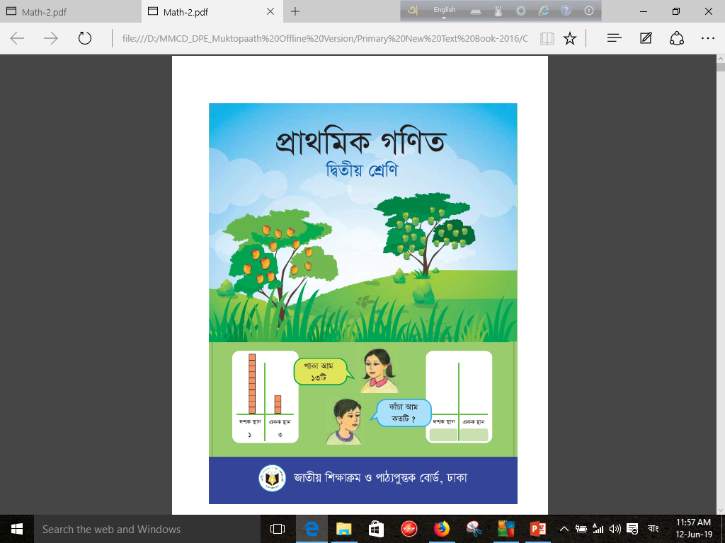
পাঠ পরিচিতি
শ্রেণীঃ ২য়
বিষয়ঃ গণিত
অধ্যায়ঃ ৩
পাঠঃ বিয়োগ
পাঠ্যাংশঃ ২ অংকের সংখ্যা।
সময়ঃ ৪০ মিনিট
তারিখঃ ১২ জুন ২০১৯ ইং

Slide 4

চল দেখি এখানে কি এবং কয়টি আছে ?
12 টি কবুতর
চলে গেল
৫টি
রইল ৭টি

Slide 5
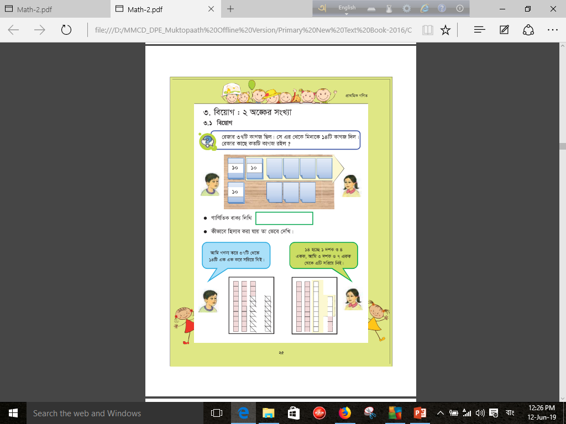
পাঠ ঘোষণা
আজকের পাঠ
বিয়োগ

Slide 6

শিখনফল
১০. ১. ১- উপকরণ ব্যবহার করে বিয়োগ করতে পারবে।
১০. ২ .১- হাতে না রেখে দুই অঙ্কের সংখ্যার বিয়োগ করতে পারবে।

Slide 7

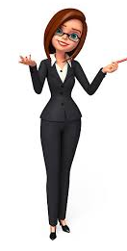

এসো আমরা নিচের চিত্রটি দেখি
শরীফুল-এর কাছে কয়টি আপেল আছে?
১৩টি
শরীফুল
রিজা
রিজাকে দেওয়া হল ৬ টি তাহলে থাকল কয়টি?
৭ টি

Slide 8
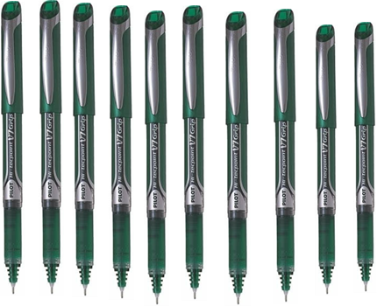
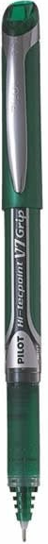

-
২৪ টি কলম
১৩টি
কলম
১১টি
কলম

Slide 9
এখানে আমরা কি দেখতে পেলাম?
এখানে আমরা দেখতে পেলাম ২ দশ থেকে ১ দশ বিয়োগ করা হল
এবং ৪ একক থেকে ৩ একক বিয়োগ করা হল
চল এটি আমরা একটি প্রবাহ চিত্রের মাধ্যমে দেখি

Slide 10
২৪ টি কলম
২ দশ ৪ = ২৪
১৩ টি
কলম
১ দশ 3
=
১৩
২ দশ – ১দশ = ১ দশ বা ১০
৪ একক – ৩ একক= ১একক বা ১
১ দশ 1 = ১1

Slide 11

চল আমরা নিচের সংখ্যাগুলো বিয়োগ করি
২৭
-১৪
১
3

Slide 12
চল আমরা নিচের সংখ্যাগুলো বিয়োগ করি
46
- ৩৩
1
3

Slide 13

তোমাদের খাতায় নিচের সংখ্যগুলো লিখ এবং সমাধান করঃ
৬৫
-৪২
৭৮
-৩৭

Slide 14
দলীয় কাজঃ
১ম দল
৮৯
-৬৪
৮৯
-৬৪
২য় দল

Slide 15
মূল্যায়ন
৫৪
-৪২
৮৭
-৫১
21
36
34
12

Slide 16
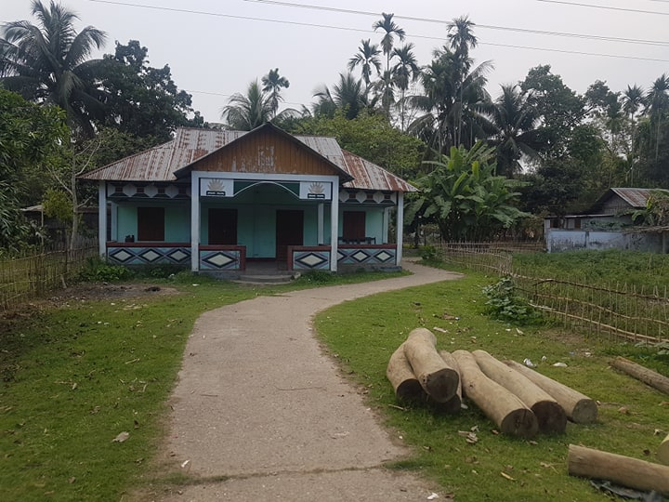
বাড়ীর কাজ
রহিমের কাছে ৫৭টি চকলেট আছে,
তা থেকে তার ছোট ভাইকে ৪৩টি দিল।
রহিমের কাছে আর কতটি চকলেট আছে?
তোমাদের খাতায় প্রশ্নটি লিখ

Slide 17
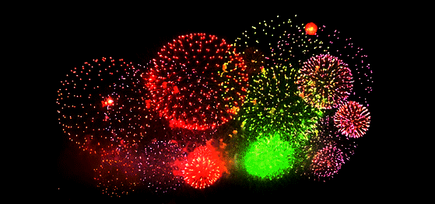
ধন্যবাদ

